Slide 1

Programas Básicos
P01-P05
Nombre del archivo:
PB 01-05 Iniciales de tu nombre

Slide 2
Análisis del Problema
P01
Número del programa:
Juanito necesita estudiar para un examen de matemáticas y requiere de un programa que le ayude a hacer las operaciones básicas (Suma, resta, multiplicación y división), ayúdale a Juanito a crear ese programa en C solicitando dos números.
Entradas
Pide dos números “num1” y “num2”
Procesos
sum = num1 + num2 , resta= num1 - num2, mul=num1*num2
Salidas
Imprime sum, resta, mul

Slide 3
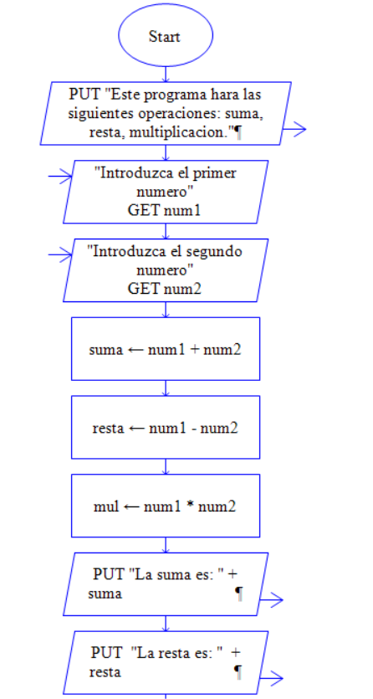

Algoritmo y Diagrama de Flujo
Número del programa:
P01
Algoritmo
Diagrama de Flujo
Imprime “Este programa hará las siguientes operaciones (con enteros): suma, resta, multiplicación”
Imprime “Introduzca el primer numero”
Lee el primer numero
Imprime "Introduzca el segundo numero”
Lee el segundo numero
suma = num1+num2
resta=num1-num2
mul=num1*num2
Imprime “ La suma es: “ suma
“La resta es: “ resta
“La multiplicación es: “ mul

Slide 4
Código Fuente
Número del programa:
P01
#include <stdio.h>
void main()
{
float num1, num2, mul, suma, resta;
printf("\nEste programa hara las siguientes operaciones (con enteros): suma, resta, multiplicacion");
printf("\nIntroduce primer numero (entero): ");
scanf("%f", & num1);
printf("\n Introduce segundo numero (entero): ");
scanf("%f", & num2);
suma = num1 + num2 ;
resta = num1 - num2;
mul = num1 * num2;
printf("\n La suma seria: %.2f " ,suma);
printf("\n La resta es: %.2f " , resta);
printf("\n La multiplicacion es: %.2f \n" , mul);
system("PAUSE");
}

Slide 5
Análisis del Problema
P02
Número del programa:
Will tiene tarea de física y él odia realizar esa tarea porque siempre debe convertir las cifras de metros a cm, mm y km; por lo que decide hacer un programa que le calcule las conversiones anteriores, ayúdale a Will con dicho programa.
Entradas
Cifra deseada a convertir
A que se desea convertir
Procesos
Para cm: mm = num *10, km = num /100000
Para mm: cm = num / 10 , km = num / 1000000
Para km: cm = num * 100000 , mm = num * 1000000
Salidas
Imprime las conversiones indicadas por el usuario

Slide 6
Algoritmo y Diagrama de Flujo
Número del programa:
P02
Algoritmo
Imprime “Esta aplicacion hara conversiones de cm, mm y km”.
Lee pide al usuario el numero con las siguientes instrucciones "Introduzca la cifra deseada a convertir (solo los numeros)“ (variable num).
Lee pide al usuario que indique el tipo de unidad que tiene "Introduzca el número que indique el tipo de unidad de medida que está usando 1->cm, 2-> mm, 3->km o 4 ->met“ (variable tipo).
Se inicia un switch el cual sigue instrucciones según la variable tipo que ingreso el usuario
Tipo 1: Llama a la función gotCm que realiza lo siguiente ->“Recibe cm “realiza las siguientes operaciones y asignaciones de variables mm = num *10, km = a/ 100000
Imprime el resultado de la operación que el usuario desea
Tipo 2: Llama a la función gotMm que realiza lo siguiente ->““Recibe mm” realiza las siguientes operaciones y asignaciones de variables cm = num/10, km = num/1000000
Imprime el resultado de la operación que el usuario desea
Tipo 3: Llama a la función gotKm que realiza lo siguiente ->““Recibe Km”, realiza las siguientes operaciones y asignaciones de variables cm = num * 100000, mm = num *1000000
Imprime el resultado de la operación que el usuario desea
Tipo 4: Llama a la función gotMet que realiza lo siguiente ->““Recibe m” realiza las siguientes operaciones y asignaciones de variables cm = num * 100, mm = num * 1000 , km = num /1000
Imprime el resultado de la operación que el usuario desea

Slide 7
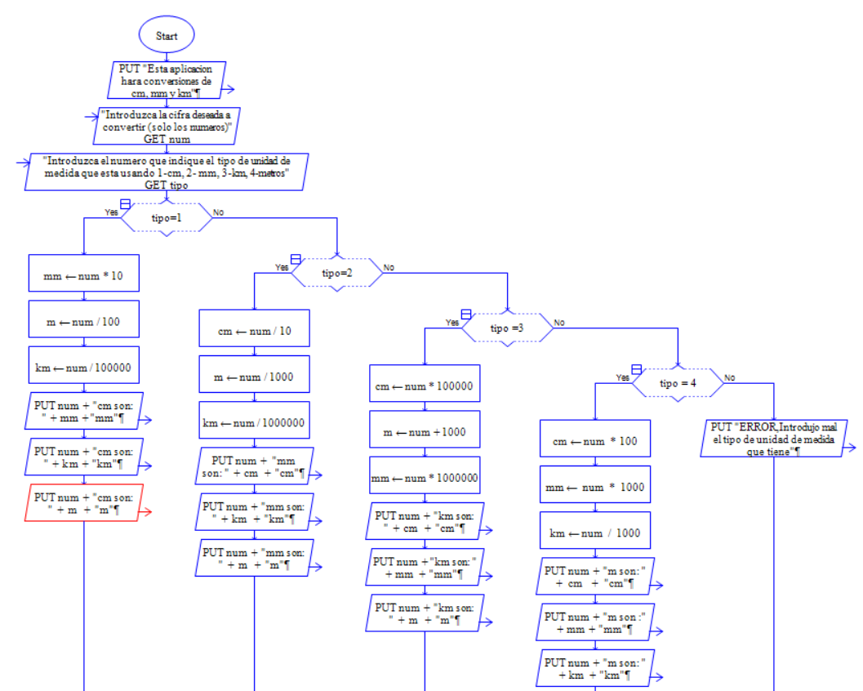

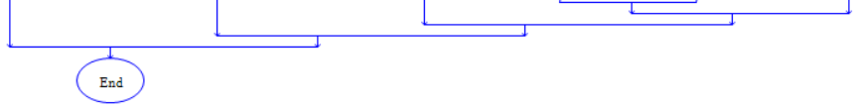
Algoritmo y Diagrama de Flujo
Número del programa:
P02
Diagrama de Flujo

Slide 8
Código Fuente
Número del programa:
P02
#include <stdio.h>
void main(){
float num,cm, mm, km;
printf("Esta aplicacion hara conversiones de m a cm, mm y km\n");
printf("\nIntroduzca la cifra deseada a convertir: \n");
scanf("%f", & num);
cm = num *100.0;
mm = num * 1000.0;
km = num /1000.0;
printf("\n %.3f m son %.3f mm", num,mm);
printf("\n %.3f m son %.3f cm", num,cm);
printf("\n %.3f m son %.3f km\n", num,km);
system("PAUSE");
}

Slide 9
Análisis del Problema
P03
Número del programa:
Max está estudiando Ingeniería Mecatrónica, por lo que una de las materias que toma es Fundamentos de Programación. Como tarea le pidieron realizar un programa que obtenga el área de un cuadrado, rectángulo y triángulo equilátero. Para el cuadrado debe introducir la medida de un lado, para el rectángulo da la medida de su base y altura, mientras que para el triángulo la media de un lado y su altura. Él no tiene idea de como empezar, por lo que te pide de favor que si le puedes ayudar con ese programa.
Entradas
Pide lo siguiente:
-Medidas del lado del cuadrado
-Medidas de la base del rectángulo
-Medidas de la altura del rectángulo
-Medidas del lado del triángulo
-Medidas de la altura del triangulo
Procesos
Cuadrado = lado *lado
Triangulo = (base * altura)/2
Rectángulo = base * altura
Salidas
Imprime las áreas de cuadrado, triangulo, rectangulo

Slide 10
Algoritmo y Diagrama de Flujo
Número del programa:
P03
Algoritmo
Imprime "Este programa te ayudara a calcular el area de un cuadrado, rectangulo, triangulo equilatero“
Lee la variable cuadradoL con el mensaje "Introduce la medida del lado del cuadrado: “
Lee la variable rectanguloB con el mensaje "Introduce la medida de la base del rectandulo: “
Lee la variable rectánguloA con el siguiente mensaje "Introduce la medida de la altura del rectangulo: “
Lee la variable trianguloL con el siguiente mensaje "Introduce la medida del lado del triangulo equilatero: “
Lee la variable trianguloL con el siguiente mensaje "Introduce la altura del triangulo: “
Procesos:
cuadrado= cuadradoL *cuadradoL
triangulo=(trianguloA*trianguloB)/2
rectangulo=rectanguloA*rectanguloB
Imprime “El área del cuadrado/triangulo/rectángulo “ con cuadrado, triangulo y rectángulo respectivamente

Slide 11
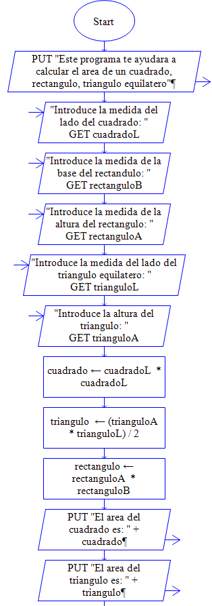
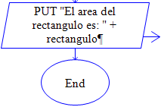
Algoritmo y Diagrama de Flujo
Número del programa:
P03
Diagrama de Flujo

Slide 12
Código Fuente
Número del programa:
P03
#include <stdio.h>
void main()
{
float cuadradoL, rectanguloB , rectanguloA , trianguloL , trianguloA, cuadrado, triangulo, rectangulo;
printf("Este programa te ayudara a calcular el area de un cuadrado, rectangulo, triangulo equilatero\n");
printf("\nIntroduce la medida del lado del cuadrado: ");
scanf("%f", &cuadradoL);
printf("\nIntroduce la medida de la base del rectandulo: ");
scanf("%f", &rectanguloB);
printf("\nIntroduce la medida de la altura del rectangulo: ");
scanf("%f", &rectanguloA);
printf("\nIntroduce la medida del lado del triangulo equilatero: ");
scanf("%f", &trianguloL);
printf("\nIntroduce la altura del triangulo: ");
scanf("%f", &trianguloA);
cuadrado = cuadradoL * cuadradoL;
triangulo = (trianguloA*trianguloL)/2;
rectangulo = rectanguloA * rectanguloB;
printf("\nEl area del cuadrado es: %.3f unidades cubicas ", cuadrado);
printf("\nEl area del rectangulo es: %.3f unidades cubicas ", rectangulo);
printf("\nEl area del triangulo es: %.3f unidades cubicas\n", triangulo);
system("PAUSE");
}

Slide 13

Análisis del Problema
P04
Número del programa:
Para la tarea de matemáticas, Roxanne debe obtener el resultado en un polinomio con el valor de ”y” introduciendo un valor de ”x”. Ella realiza un programa para comprobar de manera más eficiente sus resultados. El polinomio a resolver es el siguiente:
$$y=2x^{3}+3x^{2}−x$$
Entradas
El valor de x
Procesos
La resolución del polinomio de la siguiente forma:
Y = (2*(x*x*x))+(3*(x*x))-x
Salidas
El valor de y

Slide 14
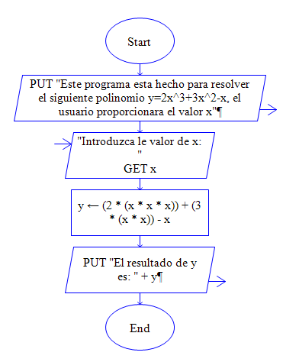
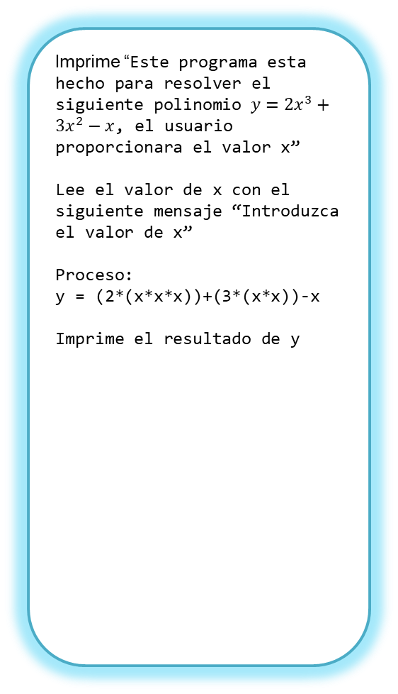
Algoritmo y Diagrama de Flujo
Número del programa:
P04
Algoritmo
Diagrama de Flujo
Imprime “Este programa esta hecho para resolver el siguiente polinomio $y=2x^{3}+3x^{2}−x$, el usuario proporcionara el valor x”
Lee el valor de x con el siguiente mensaje “Introduzca el valor de x”
Proceso:
y = (2*(x*x*x))+(3*(x*x))-x
Imprime el resultado de y

Slide 15
Código Fuente
Número del programa:
P04
#include <stdio.h>
void main()
{
float x, y;
printf("Este programa esta hecho para resolver el siguiente polinomio y=2x^3+3x^2-x, el usuario proporcionara el valor x\n");
printf("\nIntroduzca el valor de x: ");
scanf("%f", &x);
y = (2*(x*x*x))+(3*(x*x))-x;
printf("\nEl resultado del polinomio cuando x es '%.3f' es: %.3f\n ", x,y);
system("PAUSE");
}

Slide 16
Análisis del Problema
P05
Número del programa:
Karla, que es mexicana, vive en Estados Unidos; en las noticias siempre dan el clima en grados Fahrenheit por lo que a ella le cuesta asimilar estos datos. Ella decidió realizar un programa que le convierta de grados Fahrenheit a grados Celsius y a grados Kelvin para así poder tener una referencia. Ella ocupa las fórmulas siguientes:
Entradas
Recibe el numero en Fahrenheit
Procesos
Cel = (5/9)*(far-32)
Kel = (5/9)*(far+459.67)
Salidas
Imprime el resultado de cel y kel

Slide 17
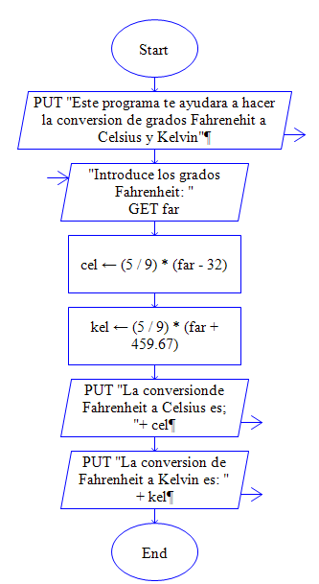
Algoritmo y Diagrama de Flujo
Número del programa:
P05
Algoritmo
Diagrama de Flujo
Imprime "Este programa te ayudara a hacer la conversion de grados Fahrenehit a Celsius y Kelvin“
Lee la variable far con el mensaje “Introduce los grados en Fahrenheit”
Proceso:
cel = (5.0/9.0)*(far-32.0)
kel = (5.0/9.0)*(far+459.67)
Imprime el resultado de la conversión con el mensaje “El resultado n C/K es: “ se inserta cel o kel.

Slide 18
Código Fuente
Número del programa:
P05
#include <stdio.h>
void main()
{
float far, cel , kel;
printf("Este programa te ayudara a hacer la conversion de grados Fahrenehit a Celsius y Kelvin");
printf("\nIntroduce los grados Fahrenheit: ");
scanf("%f", & far);
cel = (5.0/9.0)*(far-32.0) ;
kel = (5.0/9.0)*(far+459.67);
printf ("\nEl resultado en C es: %.4f", cel);
printf ("\nEl resultado en K es: %.4f\n", kel);
system("PAUSE");
}

